Slide 1
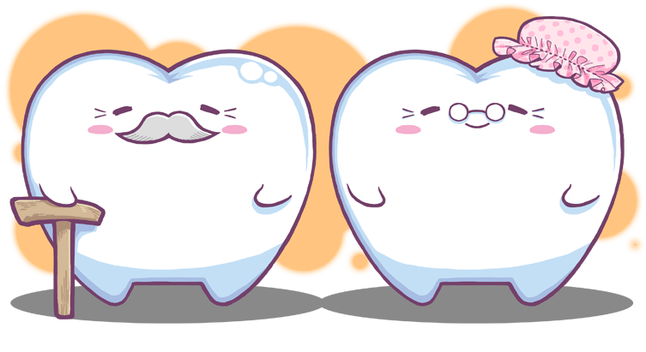
① 感染症のリスク低減
⇒ 入所者さんの為は勿論のこと感染症が施設内で
発生するとスタッフには余分な業務が急増
② 口臭の予防
⇒ 口臭があると対処が苦痛
⇒スタッフだけでなく同室の方々も
不快な思いを強いられる
⇒会話の頻度・交流が減少
⇒ 認知症の進む
⇒スタッフの余分な業務が増加
③ 誤嚥性肺炎や糖尿病などの全身疾患の予防・改善
⇒ 糖尿病のインスリン注射削減
脳梗塞発症の急対応削減
骨折者の対応削減
などなど
④ 正しく行えば口腔ケアの時間削減
＜口腔ケアを行う利点＞
口腔ケアマニュアル
イラスト出典：（株）コムネット
① 既往歴・現病歴・服薬の確認
② 安全な姿勢・体位の確保
③ 唇の処置
④ 口腔内観察
a 義歯を外して洗う
b 歯の位置・汚れ具合の確認
c 口腔乾燥の状態(柿木分類)
d 歯茎や舌の状態確認
⑤ 口腔清掃
a 舌苔や乾燥痰の除去
b ブラッシング・歯間ブラシ
c 粘膜清掃・汚れの回収
⑥ 粘膜保湿
⑦ その他
一般社団法人 山口県歯科衛生士会

Slide 2

口腔ケアをするにあたって一番避けなければいけないことは？
⇒ 誤 嚥
① 既往歴・現病歴・服薬から
＊誤嚥しやすいか否かを見極める！
日本人のご高齢者の死亡原因の第４・５位が肺炎・誤嚥性肺炎誤嚥性
誤嚥性肺炎とは食べ物や唾液などが誤って気道内に入ってしまう「誤嚥」が原因で発症する肺炎
誤嚥性肺炎
パーキンソン病
＜パーキンソン病・
パーキンソニズムの症状＞
・安静時振戦（ふるえ）・動作緩慢
・筋強剛（筋固縮ガクガクと歯車のように動く）
・姿勢保持障害（転びやすいこと）
⇒不顕性誤嚥！(むせない誤嚥)
麻 痺
レビー小体型
認知症
パーキンソニズムがでやすい認知症
オピオイド
(医療麻薬)
吐き気止め
喉の感覚を鈍らせる薬の為
不顕性誤嚥を起こしやすくなる！
咳止め
レポドパ
ドパミンアゴニスト(ドパミンと同様の働きをする薬)を服用している方は誤嚥しやすい方と捉えて注意！
＊ウェアリング・オフに注意
⇒ウェアリング・オフ現象とは、薬の持続時間が短くなり
薬の効果が切れてきて症状が悪くなる現象
Notes:
０％

Slide 3
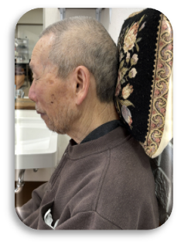
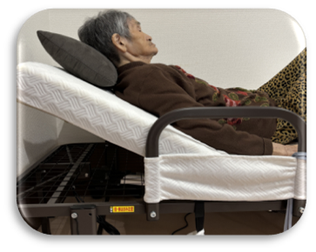
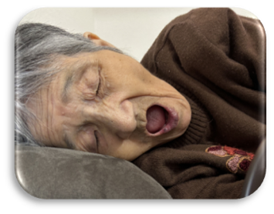
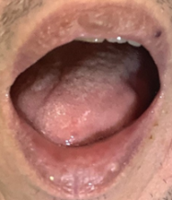
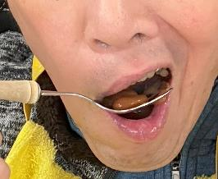
＊介護における『麻痺側』とは、頭部ではなく首から下の部分の麻痺状態を記されていることが多い為、頭部における『麻痺側』を確認する必要有
① 座位を保てる方
⇒ 唇や目蓋の垂れている側が麻痺側
⇒ 食物残渣の貯留が多い方が麻痺側
② 座位は保てないが指示が伝わる方
⇒ 「あ～」「う～」と発音してもらい唇の動き
が不十分な方が麻痺側
③ 座位が保てず指示も伝わらない方
⇒ 舌を出した時、偏った側が麻痺側
＜麻痺側の確認方法＞
② 姿勢・体位 ＊誤嚥させないために…
枕やクッションを利用して顎を引いてもらう
可能であれば30～
４5度以上UP
ベッド自体の高さは施術者自身が無理な姿勢にならない施術しやすい高さに調整
麻痺側
健側
麻痺側
健側
舌正中溝
健側を下にした
側臥位でもOK
舌を出している時
食事中

Slide 4
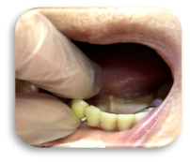
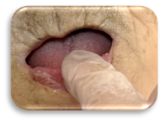
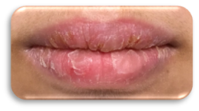
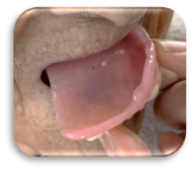
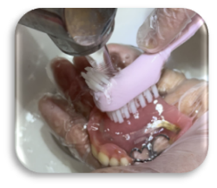
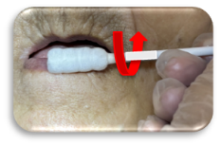
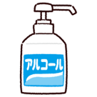
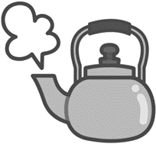
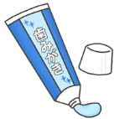
③ 唇の処置(予め保湿して唇が切れるのを防止)
＊ 嗽ができる方はブクブク嗽を！
＊ 鼻が詰まってる方は先に鼻掃除を！
施設によっては予め許可が必要
＊ 冬場は手の甲で温めてから塗布
＊ 瘡蓋がある乾燥強の唇はワセリンを塗布
④ 口腔内観察
a)義歯を外して洗う
＊ 自分で外せる方は自分で外してもらう
親指の爪をクラスプ(針金)に引掛けて上にあげ、人差し指はクラスプの掛かった歯を下に押すようにして外す
左右にクラスプがある場合は
左右同時に外していく
＊外し方に癖がある場合あり
基 本
乾燥強
唇を引っ張らないように回転させながら外す
ぬめりは菌によるもの。浴槽や排水溝の掃除のようにブラシが当たらないと菌はとれない
乾燥度によりマウスウオッシュやワセリンを、ポンポン置くように塗布
ワセリンを塗布
⇒暫く放置
⇒軟化した瘡蓋を
皺の方向に沿って 綿棒などで除去
ジェルの利用もOK
流水下でぬめりがなくなるまで洗浄
口角炎
義歯用歯磨き粉ならばOK
口を開けた状態で
口角炎の傷口を
おおうように
ワセリンを塗布
熱湯
ワセリンは粘膜への使用は不可
唇部分のみに使用

Slide 5
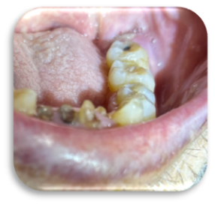
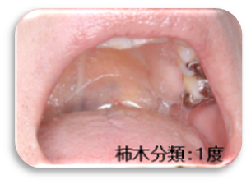
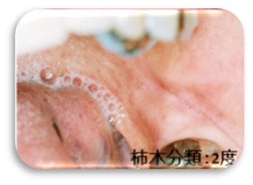
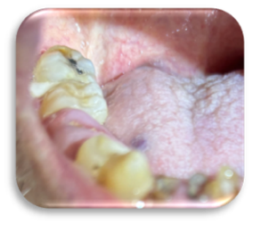
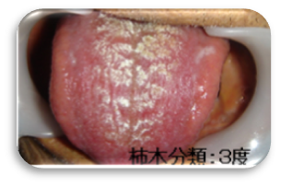
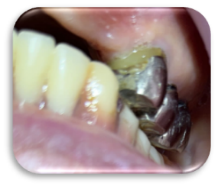
ｂ)ブラッシング前に、残っている歯の
位置・形状・汚れ具合をライトで確認
c)口腔乾燥の状態
１度(軽度)
２度(中程度)
低い一番後ろの歯
粘りのある唾液
泡状の唾液
３度(重度)
汚れた
箇所
＊口腔乾燥によるリスク＊
・ 菌や汚れが付き易い
・ 感染症になり易い
・ 舌や粘膜が傷つき易い
・ 味が感じにくい
・ 飲み込みにくい
・ 食不振
曇った
ﾌﾞﾘｯｼﾞ
殆ど唾液が見えず
テカってみえる
＊ 口から食べられない方ほど
乾燥が進み、汚れが残り、菌の
量も増えるので口腔ケアは必須！

Slide 6
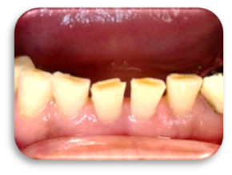
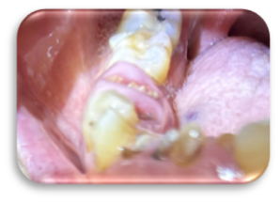
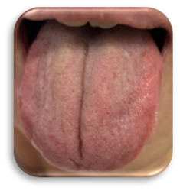
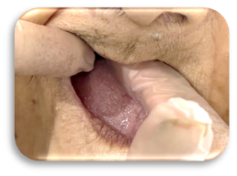
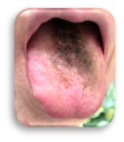
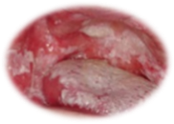
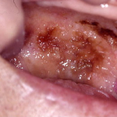
d)歯茎・舌の状態を確認
⑤ 口腔清掃
a)舌苔・粘膜の汚れ・乾燥痰の除去
＊ 始めにジェルやマウスウオッシュを付けておき
ブラッシングを完了後、軟化したものを除去
歯と歯の隙間下がり具合
歯茎の
発赤・腫れ
塗 布
正常な舌
サイズの合った
歯間ブラシを使用
ブラシやスポンジ
を強く当てない
舌や粘膜の
汚れ
粘膜の異常
指などで塗布して、その後５分くらい時間を置くことで汚れを軟化
中央部は
薄く白っぽい
舌苔か否かの判断が重要！
除 去
＊完全な舌苔除去は不可能。弱い粘膜に強い力
は禁忌！100ｇの弱い力で3回程度ブラシで
こすっただけでも潜血反応が起きるため
50ｇの微弱な力で表面を軽く清掃する程度に
して1週間くらいかけて徐々に取っていく。
味覚障害や食不振
誤嚥性肺炎を招く
歯科医に相談

Slide 7
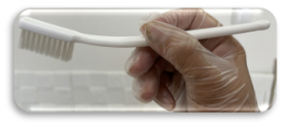
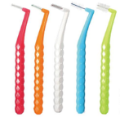
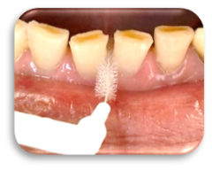
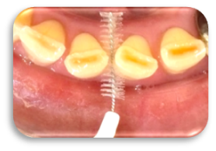
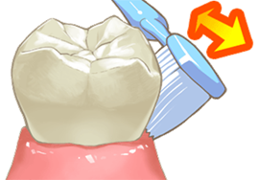
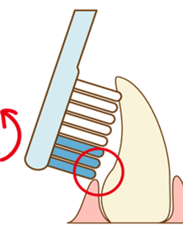
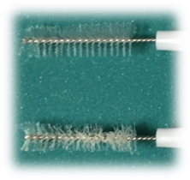
ｂ)-ⅰブラッシング(歯磨き)
＊歯と歯茎の間にブラシが当たっているのを指の
感覚で確認しながら磨いていく
ｂ)-ⅱ 歯間ブラシの使い方
＊歯ブラシだけでは60%しか汚れは取れない
歯間ブラシも併用することが必要
奥歯の為には90度が使いやすい
サイズは歯ぐきが下がっていればS～M
通常の歯ぐきなら
SS～３S
歯ブラシは鉛筆の持ち方で
150～200ｇの軽い力で磨く
歯ぐきに４５度の角度で当てて小刻みに動かす
前
上
出血し易ければ90度で
歯と歯の間に水平に差し込んで
歯面に沿って前後・斜めに動かす
毛が抜けたり長さがバラつき
始めたら交換
歯の内側は
歯ブラシを縦に差し込んで磨く
首のところで金属が折れることがある為予め抜けないことを確認
ゴム製ならば歯肉を傷つけにくく折れにくいが除去率は低い

Slide 8
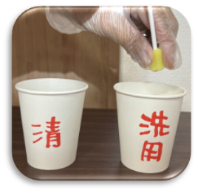
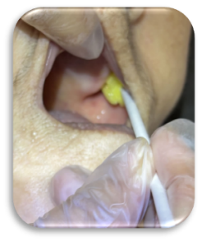
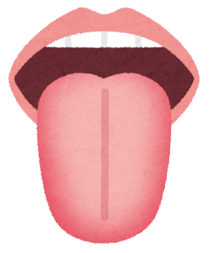
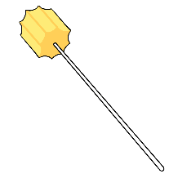
c)-ⅰ 粘膜清掃(口腔ケアスポンジ)
＊乾燥したスポンジは粘膜を傷ける為、必ず
濡らして絞ってから使用する
＊ 舌の汚れに見えても、単に消化管の不調から
糸状乳頭が伸びているだけの場合も多い為
舌の汚れなのか否かの見極めが重要！
＊ 舌表面は非常に傷つき易いため強い力で擦るこ
とは厳禁！また舌の奥は嘔吐を招くので注意！
＊ １回で除去しようとするのではなく、１週間くらいかけて徐々に清掃していく
＜舌苔の取り方＞
洗面所が無ければ『洗い用』と『綺麗な水用』の２つのコップを準備。
洗った後は必ず軽く絞ってから挿入
ガーグルベースンなど
に立てると安定する
塗布する時はポンポンとパッティングするように使い
汚れを回収する時は奥から手前に
クルクル回転
させながら使う
＊スポンジの形状や粗さにより、同じ手技で
行っても汚れの取れ具合は顕著に異なる為、
実施しながら使いやすいものを選択する。
歯ブラシを傾けて軽い
力で３～５回程度
スポンジを回転させながら軽い圧で

Slide 9
スポンジの確認
① 軸の種類
⇒紙軸とプラスチック軸があり紙軸は使い捨て
② スポンジ部のどこまで軸があるかを確認
⇒ スポンジ内の軸で口腔内を傷つけないよう注意
③ スポンジ部が外れないか軽く引っ張って確認
⇒ 口腔内脱離の防止
B. スポンジの使い方
㋐ 塗布する時は回転させながらポンポン
㋑拭い取るときは奥から手前にクルクル回転
㋒ スポンジに不織布を巻いて拭き取りに
使ってもOK
① スポンジの種類による触感確認
アルコール綿布で腕の内側を消毒
⇒スポンジの目違う2種類のスポンジで腕の内側をスライドして感触の違いを確認
a 乾燥したスポンジのままで口蓋粘膜に当て 乾燥したスポンジでの粘膜の痛みを体験
b スポンジを立てて齦頬移行部を強めにスライ
ドし軸先端が粘膜に当たった時の痛みを体験
③ 左手の甲に着色した水を付けオブラートを付着
⇒塗布する際には回転させながらポンポン塗布
⇒除去する際には手前に回転させながら汚れをペーパータオルで除去。洗い用コップで洗って絞り清潔な方のコップで水を含ませ軽く絞って再開
＊ジェルを塊で付着させないように手の甲で伸ばしながらスポンジに取って塗布、指でもOK
＜口腔ケアスポンジ＞
＜使い方の実習＞

Slide 10
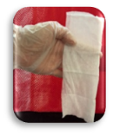
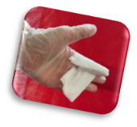

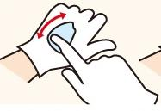
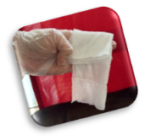
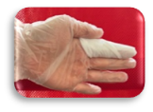
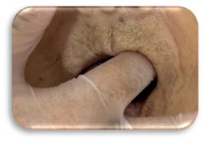
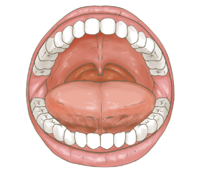
c)-ⅱ 粘膜清掃(口腔ケア用ウエッティ)
＊不織布やガーゼをマウスウオッシュに漬けて
軽く絞ってから利用してもOK
⑥ 粘膜保湿
＊口腔乾燥のレベルにより、ジェルかマウスウォ
ッシュのどちらを使うかを判断する。ジェルに
マウスウォッシュを少量混ぜて使用してもOK
手の甲で薄く
伸ばしながら
口腔内に塗布
人肌に温められる効果もあり
巻き方の例：角が表に出ないように巻く！
清掃の仕方
★原則★
粘膜清掃は
・奥から手前に
清拭
・痛い事は絶対
にしない
・喉に水分を流
し込まない
⑦ その他
ⅰ) 胃瘻・経管・静脈栄養者のケア
＊口から食べていなくても、お口の中は
唾液や痰・歯垢などで汚れている。
＊栄養剤注入の30分～1時間前までに口腔
ケアをすることで口の中の細菌数を減少
させ誤嚥性肺炎の予防にも繋がる。

Slide 11
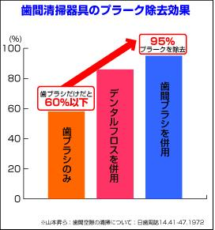
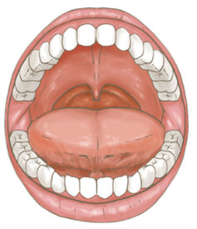
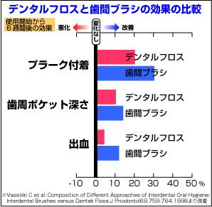

ⅱ) 施術中や終了後の給水
＊施術中に唾液が多い時は、下の歯と頬粘膜
の間にガーゼや不織布を挟み、吸水しなが
ら施術する。
首を傾けられれば片方だけでOK
施術後、〇部分に液体が残っていることが多いので、綿棒やスポンジで確実に吸水して終了
口腔ケア用品
① 歯ブラシ ② 歯間ブラシ
③ 歯磨剤 ④ 義歯洗浄剤
⑤ 口腔ケアスポンジ
⑥ 口腔ケアジェル
⑦ マウスウォッシュ
⑧ 口腔ケア綿棒
⑨ 口腔ケアウエッティ－
⑩ ワセリン ⑪ ライト
ご質問等がございましたら⇒

